Slide 1
История Узбекистана
7
класс
ТЕМА: САМАНИДЫ.

Slide 2
ПЛАН УРОКА
Господство Саманидов.
Исмаил Самани.
Система управления.
Оборона.

Slide 3
КЛЮЧЕВЫЕ ПОНЯТИЯ:
Господство Саманидов
Сиситема государственного управления
Оборона
Диваны
Развитие религии ислам

Slide 4
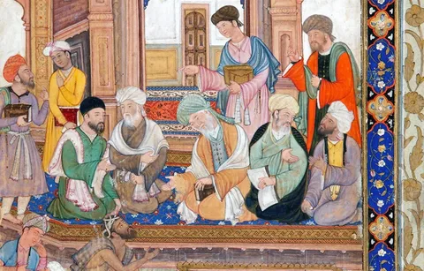
НАЧАЛО ДИНАСТИИ САМАНИДОВ
Саманиды выдвинулись в Мавераннахре в качестве наместников, подчиненных Тахиридам.
Родоначальником династии был Саман Асад. Он принял ислам и пользовался покровительством хорасанского наместника.

Slide 5
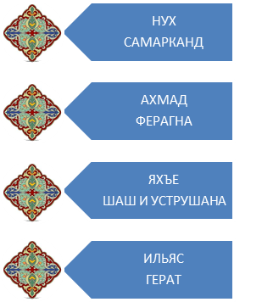
ПРИХОД САМАНИДОВ К ВЛАСТИ
Внуки саман-худата находились на службе у халифа, и по его распоряжению хорасанский правитель назначил их правителями четырех областей.

Slide 6
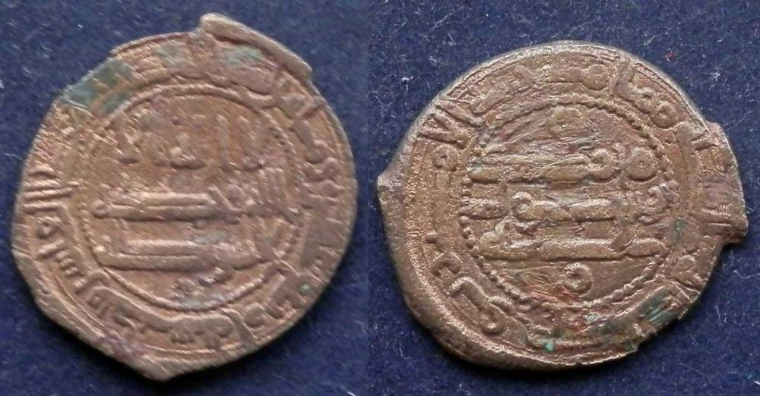
БОРЬБА ЗА СОЗДАНИЕ НЕЗАВИСИМОГО ГОСУДАРСТВА
Нух старший из четырех братьев -занимал особое положение. Самые ранние саманидские монеты чеканены от его имени.
У правителей дома Саманидов стала главной идея создания сильной династии, способной сделать Мавераннахр независимым от Арабского халифата.
Саманидское государство, Нух ибн Асад, 819-841 годы, фельс.

Slide 7
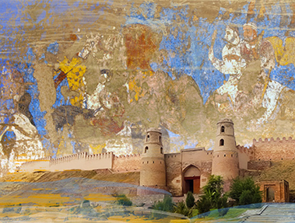
АХМАД САМАНИ
После смерти Нуха главой династии стал его брат Ахмад. Отличавшийся энергией и способностями, Ахмад целенаправленно занялся "собиранием" земель своих братьев и утверждением главенства своей династии.

Slide 8
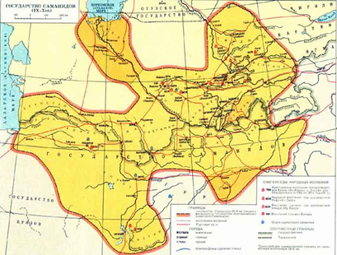
НАСР САМАНИ
Сын Ахмада - Наср объявляет Самарканд столицей и пытается объединить все области Мавераннахра и отделить их от Хорасана. Халиф признал его главой династии и поручил ему управление государством.
В последней четверти IX века многие области Мавераннахра перешли к Саманидам. Наср, став верховным правителем Мавераннахра, начинает чеканку серебряных дирхемов

Slide 9
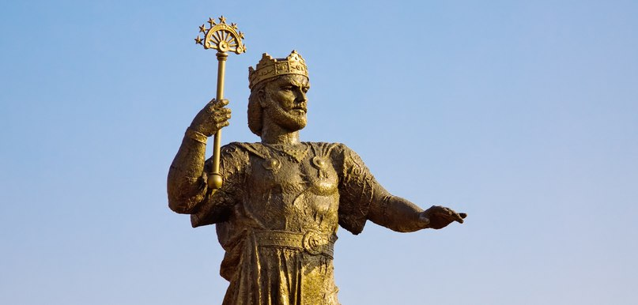
ИСМАИЛ САМАНИ – ГЛАВА МАВЕРАННАХРА
Вскоре между братьями начинается борьба за престол, в которой победил Исмаил. В 888 году он становится главой всего Мавераннахра.
После ликвидации междоусобиц и мятежей и установления своего единовластия ему пришлось заниматься обеспечением безопасности государства.

Slide 10
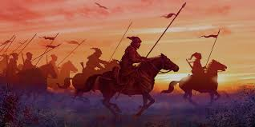
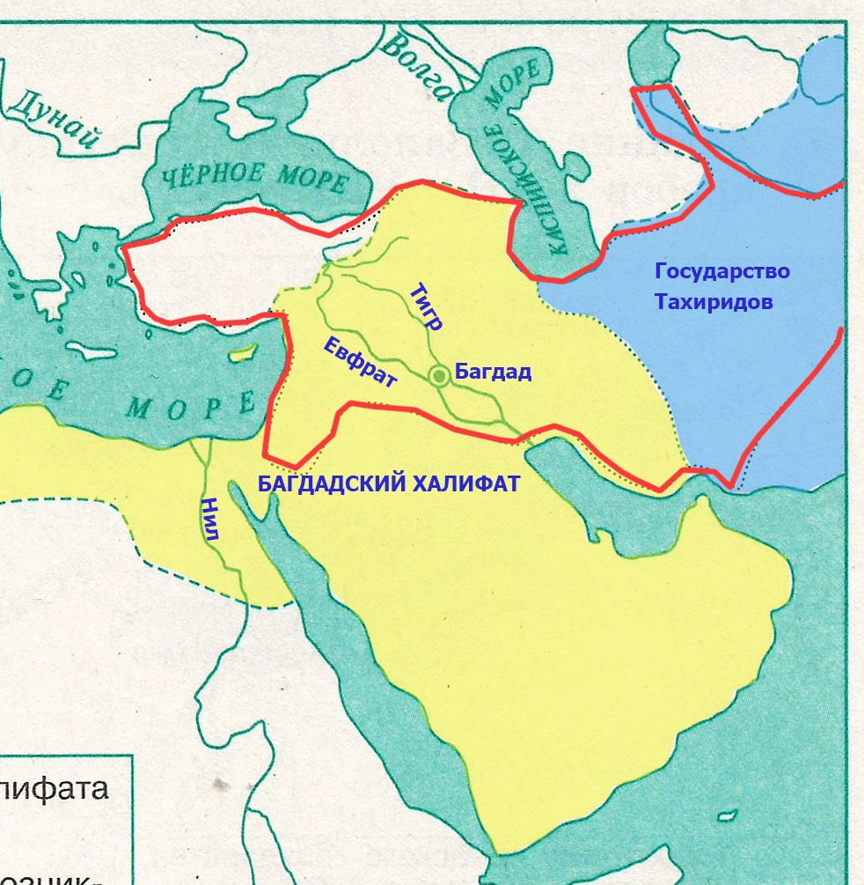
ЗАБОТА О БЕЗОПАСНОСТИ СТРАНЫ
набеги кочевников наносили тяжелый удар земледельческому хозяйству.
Возраставшая мощь государства Саманидов беспокоила халифат
Обеспечение внешней безопасности государства

Slide 11
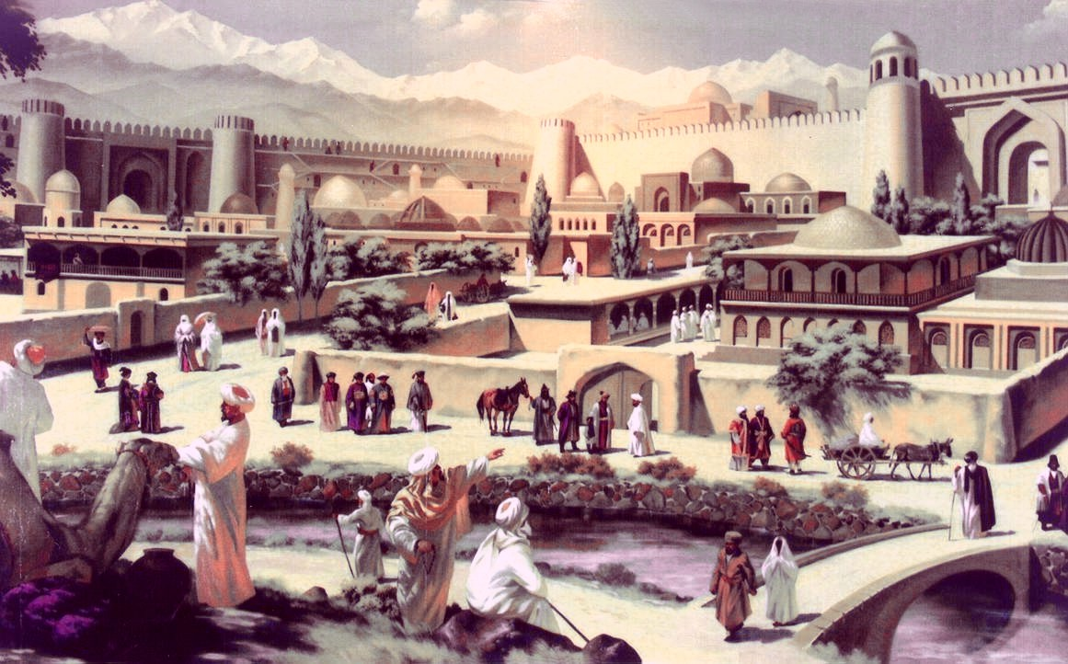
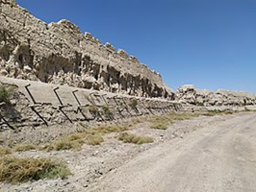
ПОКОРЕНИЕ ГОРОДА ТАРАЗА
89З ГОДУ ИСМАИЛ САМАНИ ПОКОРИЛ ГОРОД ТАРАЗ
ПРЕКРАТИЛИСЬ ПОСТОЯННЫЕ НАБЕГИ НА ЗЕМЕЛЕДЕЛЬЧЕСКИЕ ОБЛАСТИ МАВЕРАННАХРА
НАСЕЛЕНИЕ ОСВОБОЖДЕНО ОТ СТРОИТЕЛЬСТВА ОБОРОНИТЕЛЬНЫХ СООРУЖЕНИЙ

Slide 12
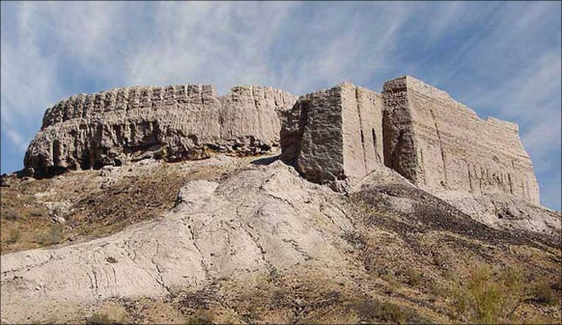
РАЗГРОМ КОЧЕВНИКОВ
Исмаил Самани разгромил кочевников, он освободил население Бухары и ее окрестностей от повинности, связанной с возведением крепостных стен.
«Пока я жив,- я стена Бухары»,- говорил он. Наршахи пишет, что Исмаил действительно сам участвовал в сражениях, не давая возможности врагу овладеть Бухарой.
До 90-х годов X века кочевники не тревожили Саманидское государство.

Slide 13
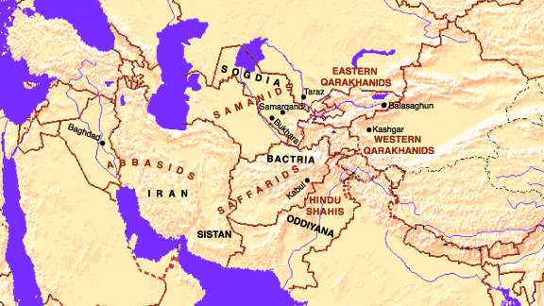
ВМЕШАТЕЛЬСТВО ХАЛИФАТА ВО ВНУТРЕННИЕ ДЕЛА МАВЕРАННАХРА
Халиф стремился столкнуть Саффаридов с Саманидами. Натравливая их друг на друга , он рассчитывал ослабить оба государства и восстановить свою власть в Мавераннахре и Хорасане.

Slide 14
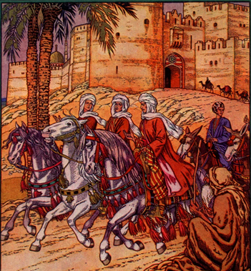
ВЫСТУПЛЕНИЕ САФФАРИДОВ ПРОТИВ САМАНИДОВ
В борьбе с Исмаилом Самани халиф использовал правителя Хорасана Амра ибн Лейса Саффарида.
В 898 г. халиф пригласил в свой дворец паломников, прибывших из Средней Азии в Багдад, в их присутствии зачитал решение о низложении Исмаила и назначении правителем Амра Саффарида. Амр выступил против Исмаила.

Slide 15
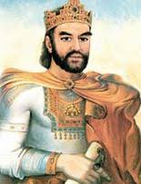
ВОЕННОЕ СТОЛКНОВЕНИЕ МЕЖДУ САМАНИДАМИ И САФФАРИДАМИ
В 900 году происходит военное столкновение, которое заканчивается победой Исмаила. Хорасан переходит в руки Саманидов.

Slide 16
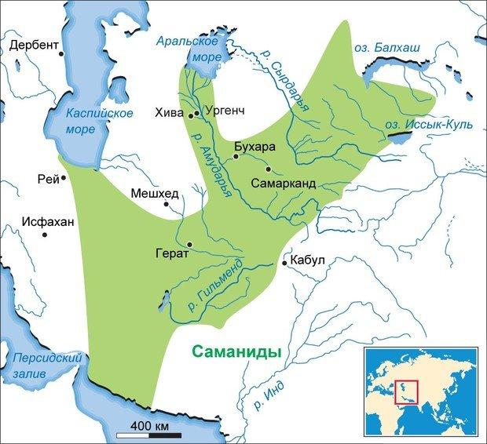
ПЕРЕХОД ВОСТОЧНЫХ ОБЛАСТЕЙ К САМАНИДАМ
Положив конец правлению Саффаридов Исмаил стал фактически правителем всех восточных областей Арабского халифата.
Багдадский халифат был вынужден признать государство Исмаила Самани и направить ему вверительную грамоту.

Slide 17
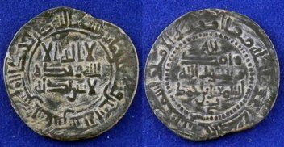
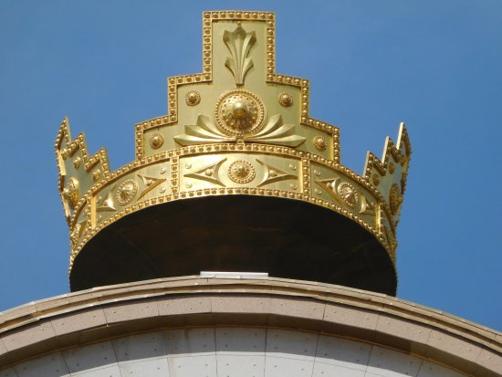
БУХАРА- СТОЛИЦА ГОСУДАРСТВА САМАНИДОВ
Исмаил Самани объединил Мавераннахр и Хорасан в единое государство. Столицей этих двух государств стала Бухара.
В период расцвета к государству относились Мавераннахр, Хорасан ,Северный и Восточный Иран.

Slide 18
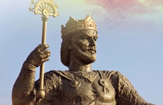
УКРЕПЛЕНИЕ ЦЕНТРАЛЬНОЙ ВЛАСТИ
Сохранение независимости Мавераннахра, требовало создания сильного государства.
К началу X века Исмаил занялся организазцией центральной власти и созданием большого и хорошо вооруженного войска.

Slide 19
СИСТЕМА УПРАВЛЕНИЯ
ОРГАНЫ УПРАВЛЕНИЯ В ГОСУДАРСТВЕ САМАНИДОВ
ДАРГАХ- ДВОР
ВХОДИТ РЕЗИДЕНЦИЯ ЭМИРА, ЖИЛЫЕ КВАРТАЛЫ ПРИДВОРНОЙ ЗНАТИ, ГВАРДИИ И СЛУГ
ДИВАНЫ- ОРГАНЫ ЦЕНТРАЛЬНОГО
УПРАВЛЕНИЯ
(10 департаментов)

Slide 20
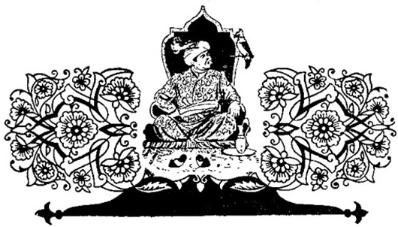
ДИВАН ВИЗИРЯ
Диван визиря считался главным, он контролировал все административные, политические и хозяйственные учреждения государства. Ему подчинялись руководители других диванов.

Slide 21
ДИВАНЫ В ГОСУДАРСТВЕ САМАНИДОВ
Диван «мустауфи» - государственное казначейство
Диван «амид аль - мульк»
Ведал государственными документами и посольскими связями

Slide 22
ДИВАНЫ В ГОСУДАРСТВЕ САМАНИДОВ
Диван «сахиб аш-шурат» командовал гвардией Саманидов.
Диван «сахиб ал-барид» ведал доставкой казенной корреспонденции

Slide 23
ДИВАНЫ В ГОСУДАРСТВЕ САМАНИДОВ
Диван «мухтасиба» контролировал правильность весов и мер, наблюдал за рынком, продажей товаров крестьянами и ремесленниками.
Диван «мушриф» следил за доходами и расходами казначейства.

Slide 24
ДИВАНЫ В ГОСУДАРСТВЕ САМАНИДОВ
Диван «мумаликатихос» –департамент государственных земель
Диван «аукаф» –департамент собственности,завещанной духовным учреждениям

Slide 25
ДИВАНЫ В ГОСУДАРСТВЕ САМАНИДОВ
Диван «кази» –судейский возглавлялся главным государственным судьей.
Диван ариз – занимался воинскими подразделениями, их обеспечением
вопросами дисциплины в армии

Slide 26
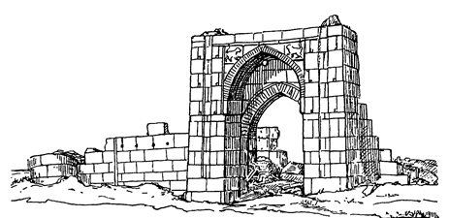
ДВОРЕЦ ДЕСЯТИ ДИВАНОВ
В правление Насра II (914-943 гг.) на площади Регистан в Бухаре , напротив резиденции эмира было построено здание –дворец десяти диванов, где размещался весь управленческий аппарат государства Саманидов.
Духовные лица выбирались из придворной знати, крупных дехкан и духовного сословия.

Slide 27
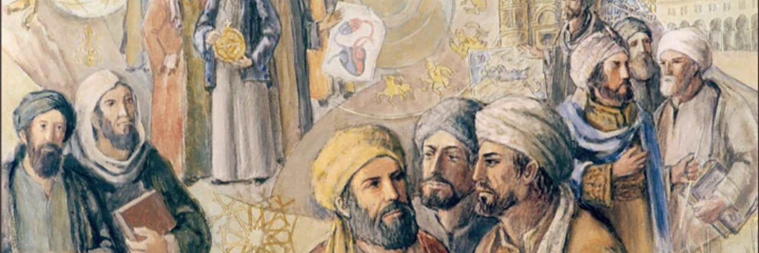
ТРЕБОВАНИЯ К ГОСУДАРСТВЕННЫМ СЛУЖАЩИМ
Поступить на службу в диван и сделаться чиновником было нелегко необходимо было иметь определенные знания:
Владение персидским языком
Знание Корана и норм шариата
Владение
Арабским языком

Slide 28

Бухара- центр ислама на Востоке
Главной заботой Саманидов было распространение ислама и усиление влияния мусульманского духовенства. Бухара стала духовным центром и была признана оплотом ислама. Ее называли, как писал Наршахи, "Куполом ислама".
К этому времени относится строительство самого первого духовного учреждения, которое носило название Фаржак.

Slide 29
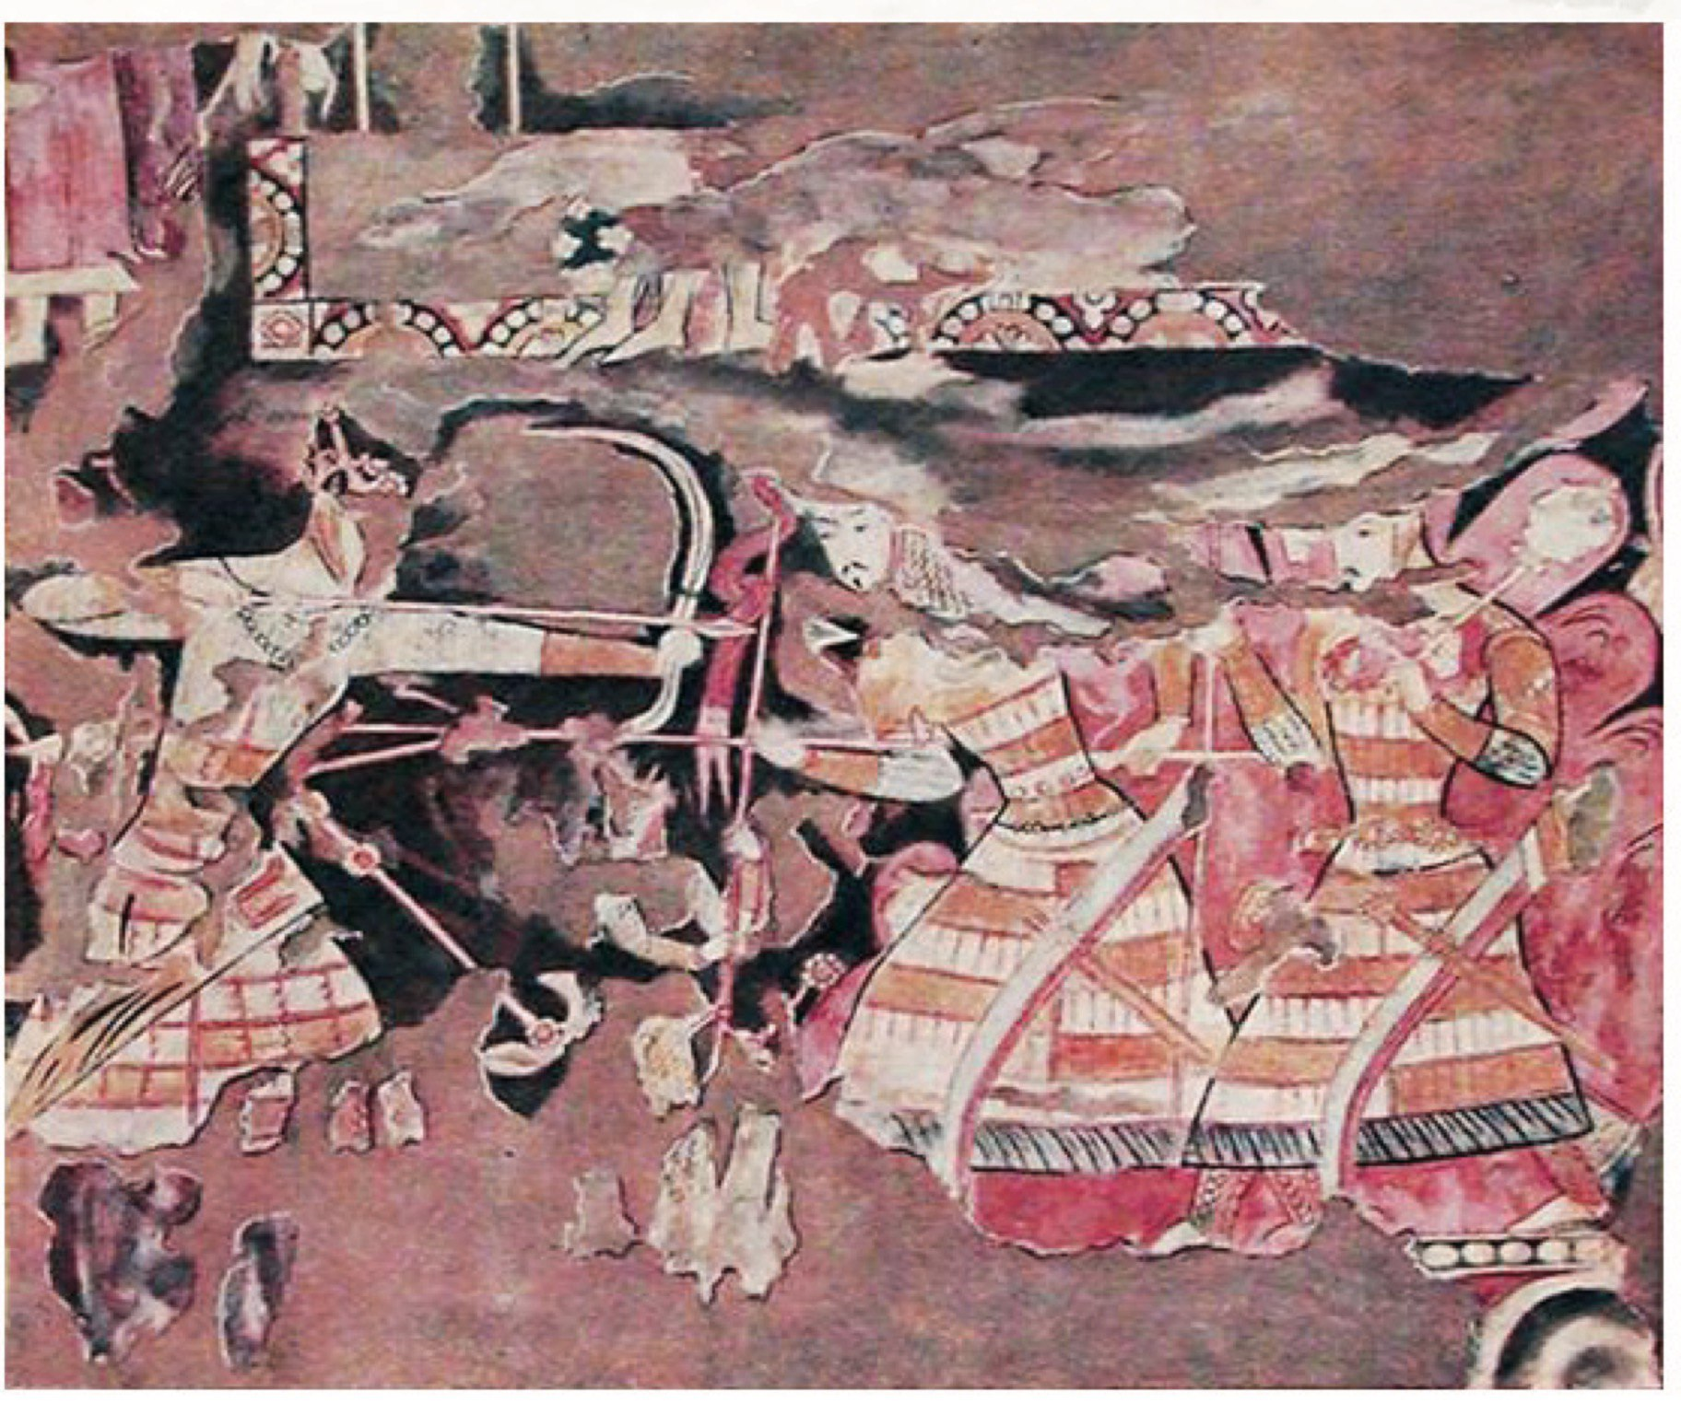
Войско в государстве саманидов
Исмаил Самани содержал хорошо вооруженное войско и специальную дворцовую гвардию из тюркских гулямов. Гвардия служила для охраны двора, самого эмира и высокопоставленных лиц.

Slide 30

ГВАРДИЯ ИЗ ТЮРКСКИХ ГУЛЯМОВ
Гвардия из тюркских гулямов охраняла правителя и его дома внутри государства. Однако гвардии приходилось участвовать и в военных действиях против внешних врагов

Slide 31
СЛУЖБА В АРМИИ
Гулямы первый год службы проходили пешими. Носили простое одеяние из хлопчатобумажной ткани. На второй год они получали лошадь с простой сбруей; на третий – на нем в качестве отличительного признака его состояния появлялся пояс – карчурин, на пятый год гулям получал лучшую одежду со звездами, а на седьмой чин висак-баши, т.е. начальника палатки. В качестве знака своего чина гулям носил высокую войлочную шапку, шитую серебром, и дорогую обувь.

Slide 32
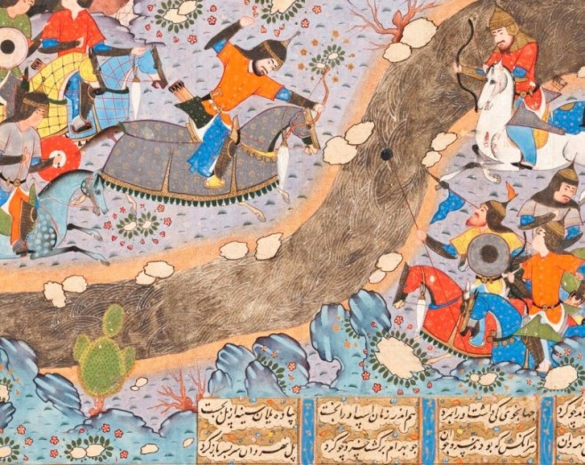
ВОЕННЫЕ ЗВАНИЯ
Военные звания в государстве Саманидов считались почетными. Большим влиянием при дворе пользовались хаджибы.
Хаджиб ал-бузрук» жил во дворце и подчинялся коменданту резиденции эмира, как главнокомандующий тюркской гвардией.

Slide 33
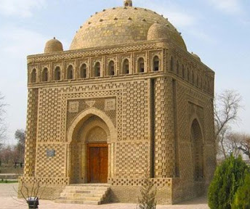
ЗАКЛЮЧЕНИЕ
В конце IX в. Средняя Азия навсегда избавилась от арабского господства. Образовалось независимое государство со столицей в г. Бухаре, которым до конца X в. правили эмиры из династии Саманидов

Slide 34
САМОСТОЯТЕЛЬНАЯ РАБОТА
Прочитать § 13 стр. 45-48.
Устно ответить на вопросы к параграфу.
Заполнить таблицу на стр.48.

